Slide 1
巨规模实体对象及关联关系建模方法和技术
王晓阳
复旦大学计算机科学技术学院

Slide 2
假设
搜索定义泛化，成为关健需求
现有“商用”搜索不能满足需求
搜索对象：大数据（3－5V）

Slide 3
信息搜索: 从“知道”到 “知识”
Facts －知道
Inference（推理） －知识
  Logical
  Statistical
  Data Mining
  “最有意思的Facts”：知识
      统计推理：PageRank

Slide 4
“史前” 建模方法与技术
Entity-Relationship (ER) Diagram/Model
手工建模：实体类及关联类有限
Structured Data
后人扩充：
  Semantic Model
  Object-Oriented Model
  Object-Relational Model 等等

Slide 5
建模思路与目标
尽量在数据层把握数据语义
描述Business Logic（应用需求）中的
  数据语义
  使用模式（indices）
便于使用和管理
降低数据使用门槛
小数据化

Slide 6
大数据处理现状
3V挑战：
Volume、Velocity
  要求模型能支撑对快速增长的大量数据，
  简化并行处理（scale-out）
Variety
  要求多类数据类型并存、并用
于是乎：Key-Value Store，Graph，RDF
  基本上简单模型，“最小公约”

Slide 7
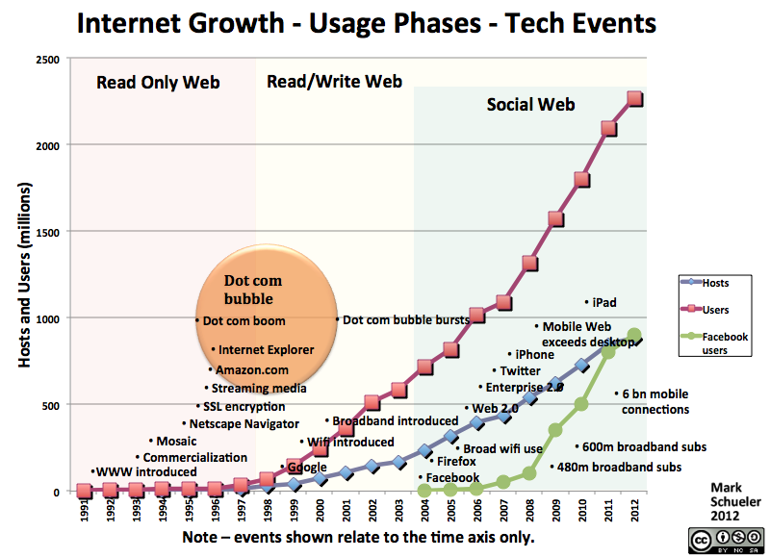
网络空间积累了大量的数据
WWW当前已经包含28.3 Billion的网页数据
广义的网络空间有更大量的数据
核心问题
  如何从海量的网络空间数据抽取知识，并进而提供知识服务

Slide 8
命题一：搜索是寻找合适的
推理结果

Slide 9
命题二：建模是为了
方便推理

Slide 10
命题二’：巨规模实体关联建模是为了
方便在巨规模数据下的推理

Slide 11
科学问题
怎样给巨规模实体关联建模，以便
实现巨规模数据下的推理
问题：
  什么样的规模？
  什么样的推理？
  什么样的实体？
  什么样的关联？

Slide 12
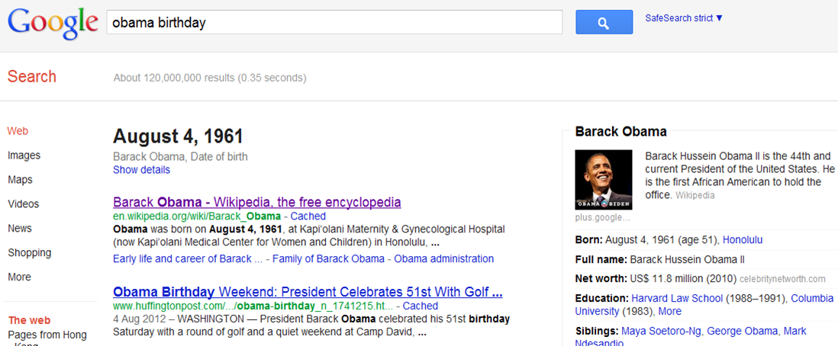
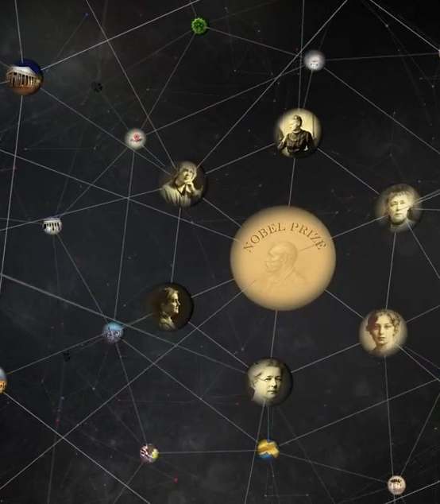
Google知识图谱
  从包括CIA Factbook、Freebase以及Wiki等数据源，抽取知识，表达了近5亿实体，近35 Billion的事实信息
Google于2012年5月份提出的从多种数据源抽取并构建的一种用于实现语义搜索的知识库
近年来，以Google知识图谱为代表的海量非规范知识库成为从开放空间抽取知识的新趋势
Chinese Knowledge Graph
Notes:
近年来，以google知识图谱为代表的海量非规范知识库成为 从开放空间抽取知识的 新趋势

Slide 13
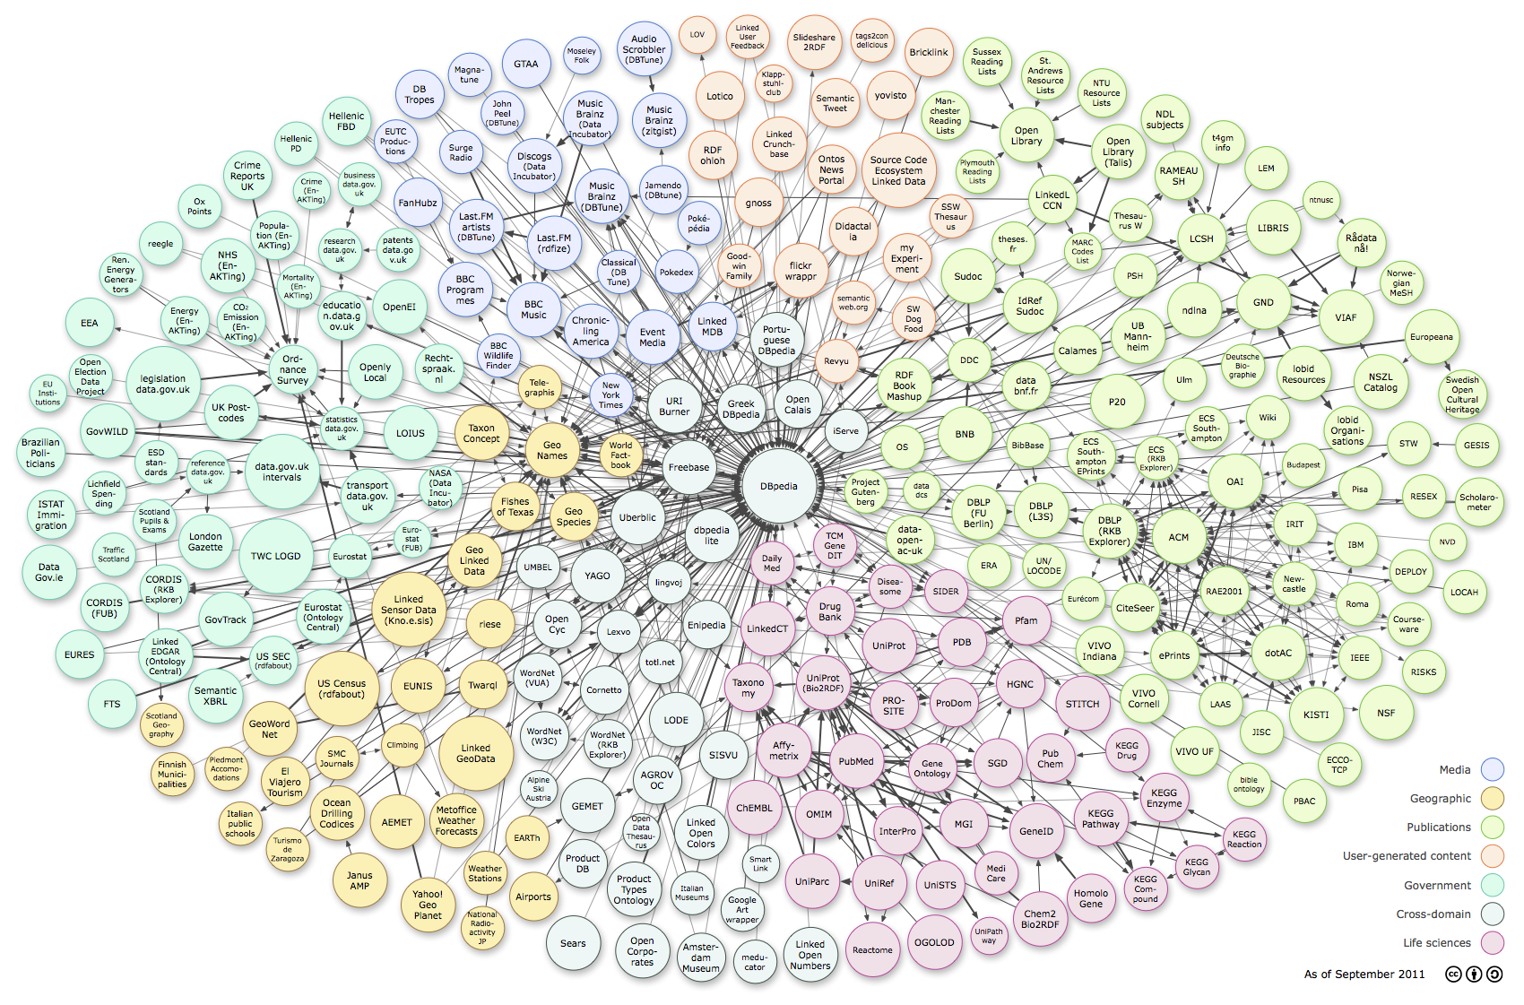



















网络空间的知识库
60 Bio. SPO triples (RDF) and growing
ReadTheWeb
SUMO
Cyc
BabelNet
TextRunner/
ReVerb
ConceptNet 5
WikiTaxonomy/
WikiNet
http://richard.cyganiak.de/2007/10/lod/lod-datasets_2011-09-19_colored.png
Notes:
近年来，开放的网络空间积累了大量的知识库

Slide 14
知识图谱与传统知识表达形式的差异
本体(Ontology)
  面向特定领域
  规模较小
  较多依赖领域专家
  数据来源多是领域文档
  质量较高
语义网络(Semantic network)
  较多关注概念间的关系
  单一的语义关系
知识图谱(Knowledge graph)
  海量规模
    典型规模在千万实体、概念
  较高的实体覆盖率
  异构的语义关系
  数据来源多是网络空间
  自动化程度高
相对于传统知识表达形式而言，知识图谱是一种典型的海量非规范知识库，表达了各类实体、概念及其之间的各种语义关系。
Notes:
与传统知识库相比，面向网络空间的知识库表达形式有着巨大的差异，是一种典型的海量非规范知识库

Slide 15
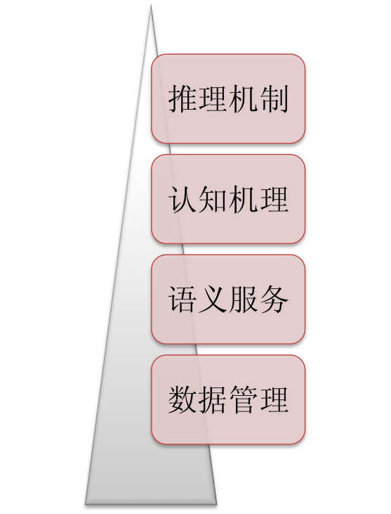
建模方法（1.0）
研究面向大规模非规范知识库查询索引、组织管理、质量控制等数据管理关键理论
利用复杂网络理论与方法，研究基于大规模知识图谱的认知机理
研究面向大规模非规范知识库的推理机制
研究面向大规模非规范知识库的语义计算模型及其服务实现

Slide 16
知识图谱技术架构
应用
应用
QA
微博应用分析
数据集成
深度阅读
服务匹配
名片识别
……
基于知识图谱的语义分析
服务
知识互联
实体链接
类别映射
实体映射
关系映射
跨语言实体映射
……
语义消歧
Word embe-dding
实体指代
语义扩展
实体概念化
……
面向知识图谱的集成数据开放平台
领域知识库
集成
Probase
DBpedia
Yago
互联网领域知识库
军事领域知识库
图书出版领域知识库
医疗领域知识库
……
中文知识图谱
Probase+
Yago2
Freebase
……
Knowitall
数据
大图数据管理
实体/概念抽取
实体识别
知识图谱构建
大图划分
分布式缓存
数据获取
防屏蔽分布式爬虫
Social Crawling
Entity crawling
网络资源
分类体系融合
IsA 关系抽取
Linked data 查询处理
开放关系抽取
列表抽取
图再划分
带冗余划分
数据源选择
属性抽取

Slide 17
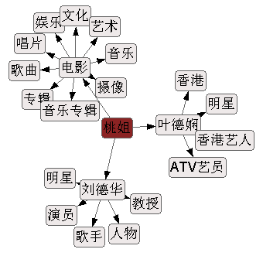
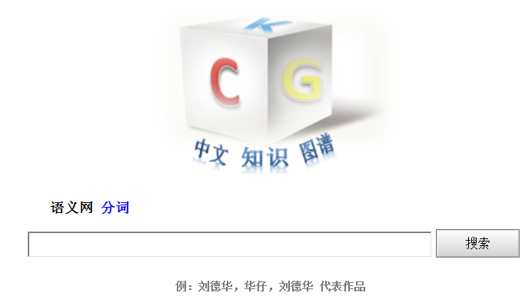
复旦中文知识图谱平台
2000万实体，5000万关系
链接: http://gdm.fudan.edu.cn/Soso/index.jsp
Chinese Knowledge Graph

Slide 18
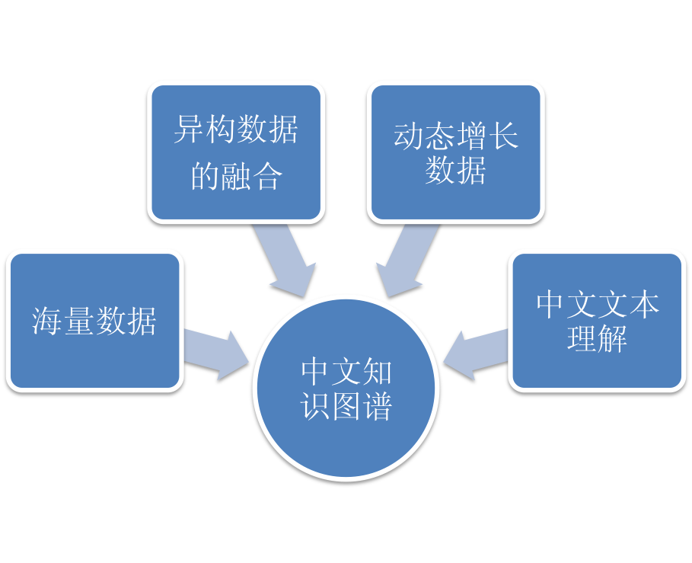
中文知识图谱的挑战
Chinese Knowledge Graph

Slide 19
建模1.0的主要工作
WEB数据的获取
知识抽取
  实体/概念抽取
  关系抽取
知识图谱数据质量
网络结构分析
存储、大图数据管理
典型应用：智能化推荐、自动问答

Slide 20
建模方法（2.0）
支持 2nd Order Inference
  Sets of Entities
  Sets of Relationships
在不同组合情况下的推理
举例:
  找出在北京工作的、对伊斯兰教抱正面态度的人们所感兴趣的网站
  哪些媒体对自贸区的正面舆论与哪里的房价攀升有强关联性？

Slide 21
建模方法2.0：科学问题
怎样的数据模型能方便这类二阶推理？
  需要照顾到3个V
  怎样搜集此模型下的数据
  怎样使用此模型中的数据进行推理

Slide 22


